Slide 1
Добро пожаловать!

Slide 2
Дружба!

Slide 3
Игра
«Это я, это я, это все мои друзья!

Slide 4
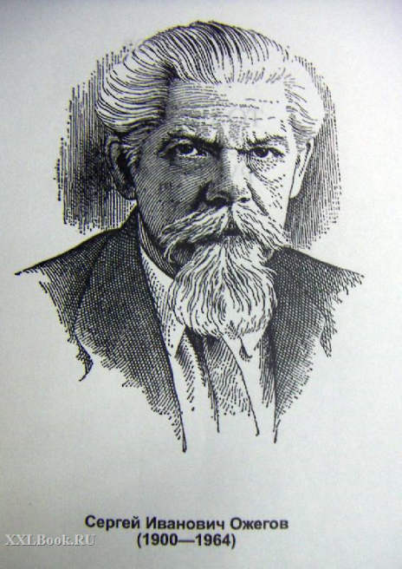
Дружба - это близкие отношения, основанные на взаимном доверии, привязанности, общих интересов.
(из словаря С.И.Ожегова)

Slide 5
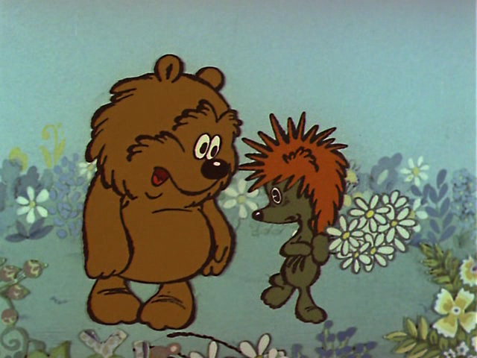
Друг – это человек, который связан с кем-нибудь дружбой.
(из словаря С.И.Ожегова)

Slide 6
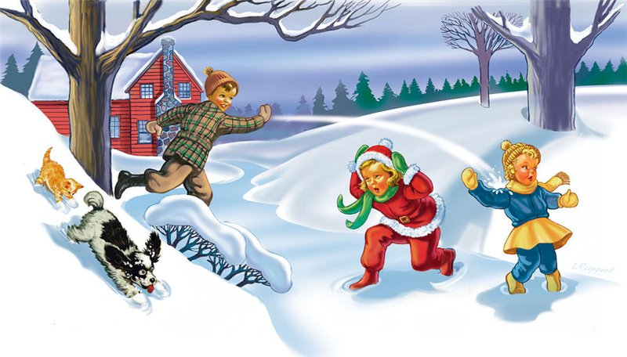
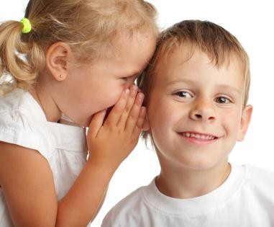
Друг - это
человек с которым тебе интересно играть в снежки, читать новую книгу или посекретничать.

Slide 7
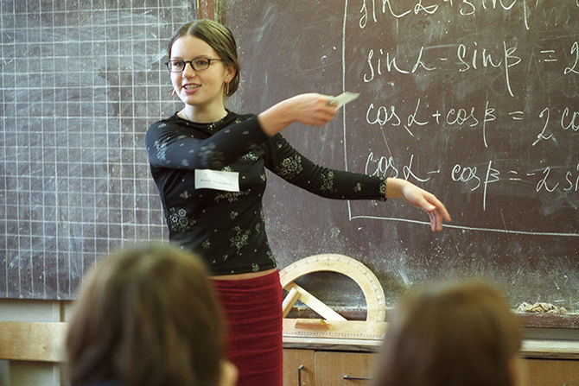
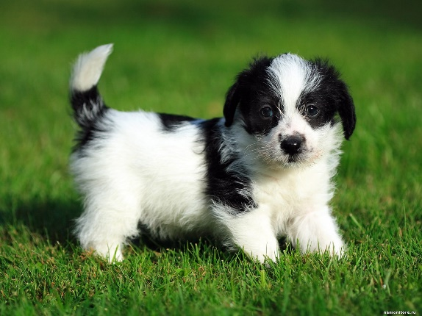
Друг - это
мама
школьный учитель
игрушка книга щенок

Slide 8
Дружба ?
Д-ДОБРО
Р-РАДОСТЬ
У-УВАЖЕНИЕ
Ж-ЖИЗНЬ
Б-БОГАТСТВО
А-АКТИВНОСТЬ

Slide 9
Собери пословицу
1.Нет друга- ищи,
новых двух.
2. Не имей 100 рублей,
а имей 100 друзей.
3. Один за всех и
в беде.
4. Старый друг лучше
все за одного.
5. Друг познается
разобьешь – не сложишь.
6. Дружба – как стекло
а нашёл – береги.

Slide 10
ПОДУМАЙ ?
Дружба – как стекло: расколешь- не соберёшь.
Трусливый друг опаснее врага.

Slide 11
Стихи о Дружбе

Slide 12
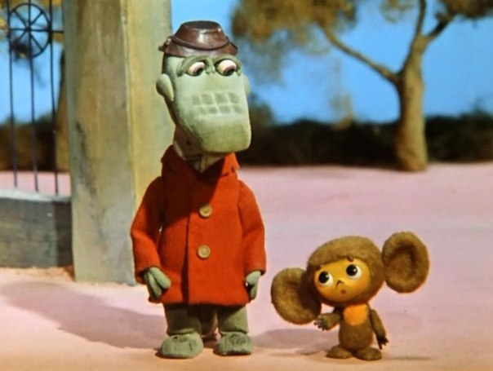
Произносишь слово «дружба» и вспоминаешь весёлых героев мультфильмов:

Slide 13
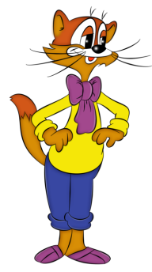
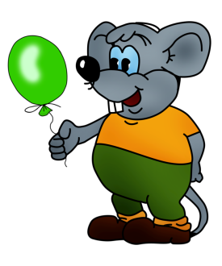
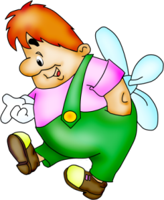
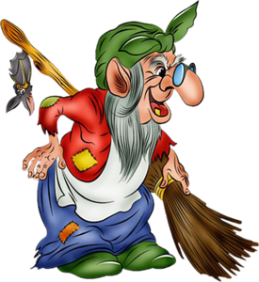
Игра «Кто с кем дружит?»

Slide 14
Игра «Собери цветок Законы Дружбы»

Slide 15
Законы дружбы
Помогай другу в беде.
Умей с другом разделить радость.
Не смейся над недостатками друга.
Останови друга, если он делает что-то плохое.
Умей принять помощь, совет, не обижайся на критику.
Не обманывай друга.
Умей признать свои ошибки, помириться с другом.
Не предавай своего друга.
Относись к своему другу так, как тебе хотелось бы, чтобы относились к тебе.

Slide 16
Ребята,
давайте жить
дружно!

